Slide 1
פרק 3
מחלקות

Slide 2
מה בשיעור?
מהי מחלקה
מצב של עצם
פעולות בונות
תרשימים
פעולות נוספות
עצמים כפרמטרים
העמסה
פעולה בונה מעתיקה
הרשאות גישה
תיעוד
איברי מחלקה
פעולות חיצוניות
מחלקות שירות

Slide 3
מהי מחלקה?
מחלקה היא תבנית המגדירה טיפוס נתונים.
בעזרת הפעולה הבונה, ניתן לייצר מופעים של עצמים מהטיפוס המוגדר על ידי המחלקה.

Slide 4
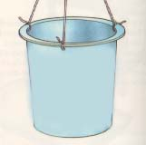
המחלקה דלי

Slide 5
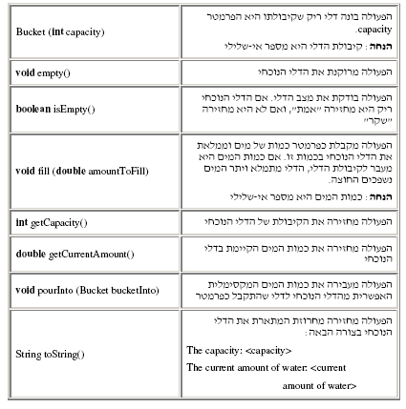
המחלקה דלי – ממשק

Slide 6
הכרזה על מחלקה
/**
* המחלקה מגדירה דלי שהוא בעל קיבולת
* הדלי יכול להכיל כמות מים כלשהי עד קיבולת זו
* @author צוות מדעי המחשב, המרכז להוראת...
* @version 13.8.2007 */
public class Bucket
{
// כאן ייכתב גוף המחלקה
}
קובץ חדש למחלקה חדשה
Bucket.java
שם המחלקה
מסמן הגדרת
מחלקה
הרשאת גישה

Slide 7
מצב של עצם
/**
* המחלקה מגדירה דלי שהוא בעל קיבולת
* הדלי יכול להכיל כמות מים כלשהי עד קיבולת זו
* @author צוות מדעי המחשב, המרכז להוראת...
* @version 13.8.2007 */
public class Bucket
{
//private attributes
private int capacity; // קיבולת הדלי בליטרים
private double currentAmount; // בדלי כמות המים שברגע זה
:
}
תכונות
הן המשתנים הפנימיים של העצם שיווצר ממחלקה זו.
הרשאת גישה פרטית
טיפוס התכונה
שם התכונה

Slide 8
פעולות – פעולה בונה
public class Bucket
{
private int capacity;
private double currentAmount;
public Bucket (int capacity)
{
this.capacity = capacity;
this.currentAmount = 0;
}
}
פעולה בונה
שם זהה לשם המחלקה. נקראת בזמן יצירת העצם. מאתחלת את ערכי התכונות
הרשאת גישה
כשם המחלקה
סוגריים המסמנים פעולה
ומכילים פרמטרים
איתחול ראשוני של התכונות

Slide 9
פעולה בונה ללא פרמטרים
public Bucket()
{
this.capacity = 10;
this.currentAmount = 0;
}
אתחול התכונות על פי הבחירה של כותב המחלקה

Slide 10
פעולה בונה ברירת מחדל
במקרה שהמתכנת לא הגדיר במחלקה אף פעולה בונה, מתווספת למחלקה פעולה בונה ברירת מחדל (default constructor)
לא ניתן לראות את הפעולה הבונה ברירת מחדל בקוד המחלקה, אך ניתן לזמנה ולבנות עצמים באמצעותה
הפעולה הבונה ברירת מחדל, משאירה את ערכי ברירת המחדל של תכונות העצם כפי שנקבעו על ידי השפה

Slide 11
תרשימים
אנו נציג שני סוגי תרשימים:
תרשימי עצמים, העוזרים לנו להבין את המצב של העצם על ידי ההצגה הויזואלית שלו.
תרשימי UML, המציגים בפנינו את התכונות והפעולות של המחלקה.

Slide 12
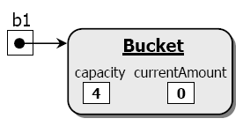
תרשימי עצמים
עצם שנוצר על ידי הפקודה:
Bucket b1 = new Bucket(4);
מוצג באופן הבא:

Slide 13
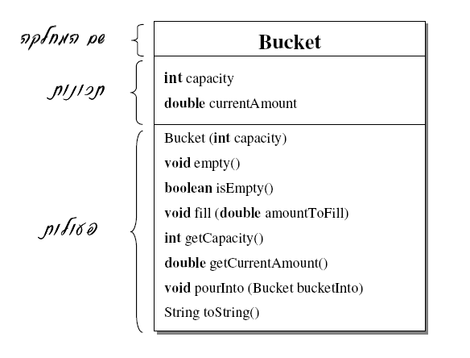
תרשימי UML

Slide 14
פעולות נוספות
public class Bucket
{
private int capacity;
private double currentAmount;
// פעולות נוספות...
public boolean isEmpty()
{
return (this.currentAmount == 0);
}
}
פעולה
הבודקת האם הדלי ריק

Slide 15
פעולות נוספות
public class Bucket
{
// תכונות...
public void fill (double amountToFill)
{
// אם הקיבולת של הדלי קטנה מהכמות החדשה שאמורה להתקבל בדלי
if (this.capacity < this.currentAmount + amountToFill)
this.currentAmount = this.capacity; // מלא את הדלי עד הסוף
else
this.currentAmount += amountToFill;
}
}
פעולה
הממלאת דלי

Slide 16
פעולות נוספות
public class Bucket
{
private int capacity;
private double currentAmount;
:
public String toString()
{
return("The capacity: " + this.capacity + "\n" +
"The current amount of water: " +
this.currentAmount);
}
}
פעולה הבונה מחרוזת המתארת את העצם

Slide 17
פעולה המקבלת עצם כפרמטר – למי פונים?
public class Bucket{
public void example (Bucket bucketInto)
{
int capacity1 = this.capacity;
int capacity2 = bucketInto.getCapacity();
int currentAmount1 = this.currentAmount;
int currentAmount2 = bucketInto.getCurrentAmount();
bucketInto.fill (5);
this.fill (3);
}
}
bucketInto.capacity;
bucketInto.currentAmount;

Slide 18
פעולות נוספות-פעולה המקבלת עצם כפרמטר
public void pourInto (Bucket bucketInto)
{
double freeSpace = bucketInto.getCapacity() – bucketInto.getCurrentAmount();
if (this.currentAmount < freeSpace)
{
bucketInto.fill (this.currentAmount);
this.currentAmount = 0;
}
else
{
bucketInto.fill (freeSpace);
this.currentAmount – = freeSpace;
}
}
פעולה המעבירה מים
מהדלי הנוכחי לדלי אחר

Slide 19
שימוש בפעולות
public static void main(String[] args)
{
Bucket b1 = new Bucket (5);
Bucket b2 = new Bucket (4);
b1.fill (3);
b2.fill (4);
b2.pourInto (b1);
{
b1
Bucket
capacity
currentAmount
0
3
5
5
b2
Bucket
capacity
currentAmount
4
2
0
4

Slide 20
העמסת פעולות
ניתן לכתוב כמה פעולות בעלות אותו שם בתנאי שרשימת הפרמטרים שלהן שונה.
השוֹנוּת יכולה להיות במספר הפרמטרים או בטיפוסיהם או בסדר שלהם.
public Bucket ();
public Bucket (int capacity);
public Bucket (int capacity, double currentAmount);

Slide 21
פעולה בונה מעתיקה
פעולה בונה המקבלת עצם קיים כפרמטר ומעתיקה את ערכי תכונותיו לתכונות העצם החדש:
public Bucket(Bucket b1)
{
this.capacity = b1.capacity;
this.currentAmount = b1.currentAmount;
}

Slide 22
עיקרון ההכמסה
מדוע התכונות פרטיות והשיטות פומביות?
והתשובה...
1) כך אפשר לשנות את המימוש בלי לגעת בממשק
2) כך מתאפשרת גישה מבוקרת לתכונות

Slide 23
פומבי לעומת פרטי
באיבר פרטי של עצם ניתן להשתמש רק מתוך המחלקה המגדירה את הטיפוס של העצם.
באיבר פומבי של עצם ניתן להשתמש בתוך כל מחלקה הנמצאת באותו פרויקט שבו נמצאת המחלקה המגדירה את הטיפוס של העצם.

Slide 24
הרשאות גישה
פומבי (public)
פרטי (private)
public class Bucket
{
private int capacity;
private double currentAmount;
public Bucket (int capacity)
{
this.capacity = capacity;
this.currentAmount = 0;
}
:
public boolean isEmpty()
{
return (this.currentAmount == 0);
}
}
public class TestBucket
{
public static void main (String[] args)
{
Bucket b1 = new Bucket(4);
int cap = b1.capacity;
boolean check = b1.isEmpty();
}
}

Slide 25
מנגנון הjavadoc-
כאשר המתכנת מתעד את מחלקתו, הוא יכול להוציא חלק מהתיעוד אל ממשק של המחלקה באמצעות מנגנון הjavadoc.
הערות פנימיות שלא מיועדות לממשק:
אחרי // או בין הסימן */ לבין הסימן /*.
הערות לממשק: בתחילתן ייכתב הסימן **/ ובסופן הסימן /*.
סימונים מיוחדים: הסימון @ ואחריו מילים שמורות שונות, ידגיש בממשק מידע חשוב המפורט בתיעוד המחלקה.
לדוגמה:
author@ - שם יוצר המחלקה במסמך התיעוד
version@ - גרסת התיעוד
@return - ערכי ההחזרה
@params - הפרמטרים

Slide 26
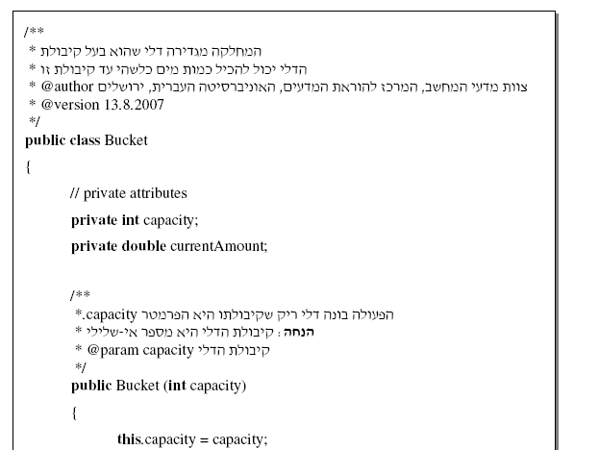
מנגנון הjavadoc-

Slide 27
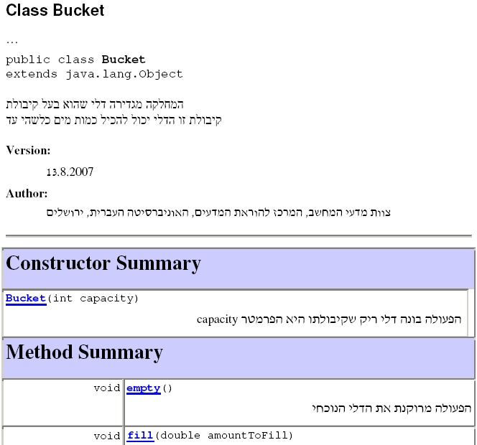
מנגנון הjavadoc-
דף API הנוצר על ידי מנגנון הjavadoc:

Slide 28
איברי מחלקה
פעולות מחלקה
תכונות מחלקה

Slide 29
תכונות מחלקה - class variables
תכונות השייכות למחלקה ולא למופע מסוים של המחלקה.
תכונות אלו משקפות מצב משותף של כל העצמים שייוצרו מאותה מחלקה, ולא משקפות את מצבו של עצם זה או אחר של המחלקה
פנייה לתכונת מחלקה נעשית בשתי דרכים (בהנחה שהתכונה הוגדרה כפומבית):
א. דרך המחלקה (הדרך העדיפה)
Bucket.capacity
ב. דרך המופע
b1.capacity

Slide 30

דוגמה לתכונת מחלקה
public class Bucket
{
// תכונות פרטיות
private static int capacity = 5;
private double currentAmount;
...
}
capacity
5

Slide 31
דוגמה נוספת: Shape
Shape Color: red
Shape Color: green
Shape Color: blue

Slide 32
תכונות מחלקה קבועות
public static final int CAPACITY = 5
הגדרה זו פירושה ש:
יתקבל עותק אחד ויחיד בלתי ניתן לשינוי של התכונה קיבולת, שלו ערך קבוע, גלוי ומשותף לכל המופעים של המחלקה.
ההגדרה הזו קובעת שזהו קבוע (final), פומבי (public), של המחלקה (static), והוא מטיפוס הנתונים הבסיסי int.
הצירוף של final ו-static הוא צירוף נפוץ מאוד בג'אווה.

Slide 33
איברי מחלקה
פעולות מחלקה
תכונות מחלקה

Slide 34
קביעה של תכונת מחלקה
public static void setCapacity (int capacity)
{
Bucket.capacity = capacity;
}

Slide 35
פעולה חיצונית
לעתים אנו מעוניינים בפעולה שלא קיימת במחלקה, אך איננו יכולים לפתוח את המחלקה ולהרחיב את הממשק. במקום זאת אנו כותבים פעולה סטטית.
דוגמה:
public static void pourAverageAmount (Bucket b1, Bucket b2)
{
double averageAmount = (b1.getCurrentAmount() +
b2.getCurrentAmount())/2;
b1.empty();
b2.empty();
b1.fill (averageAmount);
b2.fill (averageAmount);
}

Slide 36
מחלקות שירות
פעולות מחלקה נפוצות במחלקות שירות.
מחלקות שרות מכילות אוסף של פעולות בנושא מסוים, כולן פעולות מחלקה.
כזו היא המחלקה השימושית Math, המכילה פעולות לביצוע חישובים מתמטיים שונים. איננו יוצרים מופעים של המחלקה, אך אנו משתמשים בפעולותיה כדי לבצע חישובים מתמטיים שונים.

Slide 37
סוף

